Slide 1
Муниципальное автономное дошкольное образовательное учреждение детский сад 51
ПРОЕКТ
Подготовительная к школе группа
Полезные вещи из мусора
Воспитатель:
Гончарова А.Н.

Slide 2
АКТУАЛЬНОСТЬ
Потребность в рациональном использовании отходов становиться с каждым днём всё более актуальной. Не выбрасывая мусор, а используя его для оригинальных поделок, мы сохраняем чистоту окружающей среды! Для того, чтобы решить эту проблему, необходимо сформировать у детей новый тип мышления, бережное отношение к окружающим их предметам, с тем, чтобы они как можно дольше служили людям и не загрязняли среду в качестве отходов.

Slide 3
Вид проекта: творческий
Длительность: январь – февраль
Участники: дети 6-7 лет, воспитатель, родители.
Цель: Создание условий для развития творческого воображения детей старшего дошкольного возраста посредством использования бросового материала в творчестве.

Slide 4
Задачи:
Знакомить детей дошкольного возраста с нетрадиционными способами применения бросового материала.
Формировать умения следовать устным инструкциям.
Обучать различным приемам работы с бросовым материалом.
Развивать мелкую моторику, координацию рук, глазомер, внимание, память, мышление и воображение.
Развивать художественный вкус, творческие способности и фантазию детей.
Развивать пространственное воображение.
Воспитывать интерес к конструированию из бросового материала.
Расширять коммуникативные способностей детей.
Формировать культуру труда и совершенствовать трудовые навыки.
Способствовать созданию игровых ситуаций.

Slide 5
Ожидаемые результаты:
в результате реализации проекта у детей и родителей будет:
повышен уровень экологической культуры;
сформированы у детей старшего дошкольного возраста знания о способах применения нетрадиционных материалов в творчестве;
у детей появится желание экспериментировать с бросовым материалом;
повысится уровень знаний детей о вторичном использовании бытового мусора и его переработке.
сформированы навыки изготовления поделок из ненужных предметов;
умение воспитанников самостоятельно применять свои знания на практике;

Slide 6
I этап: подготовительный
Подбор методической и специальной литературы.
Беседы с детьми и родителями.
Сбор необходимых материалов для создания поделок.

Slide 7
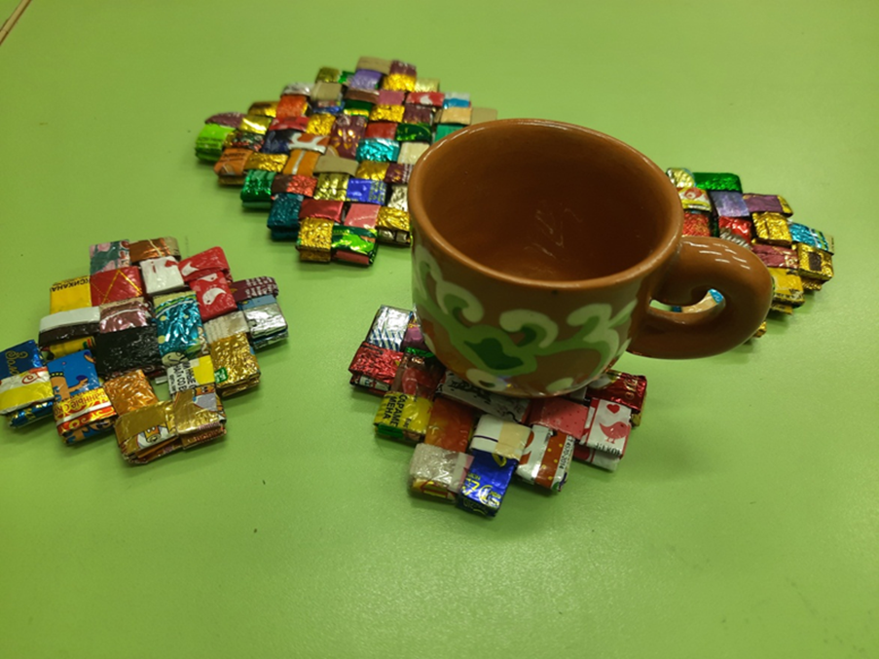
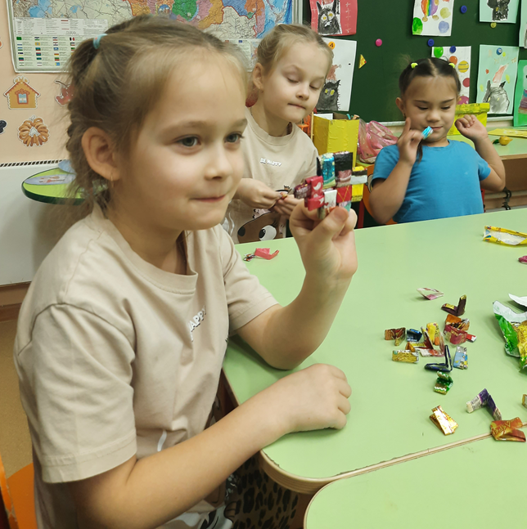
II этап: основной (практическая реализация проекта)
Подставка под горячее из фантиков от конфет

Slide 8
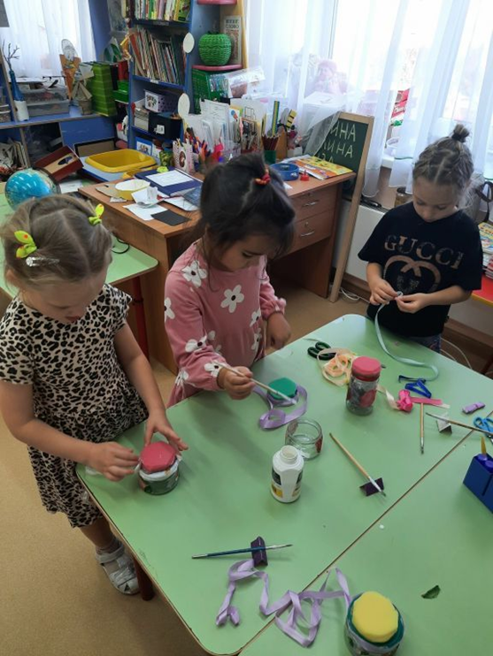
Игольница

Slide 9
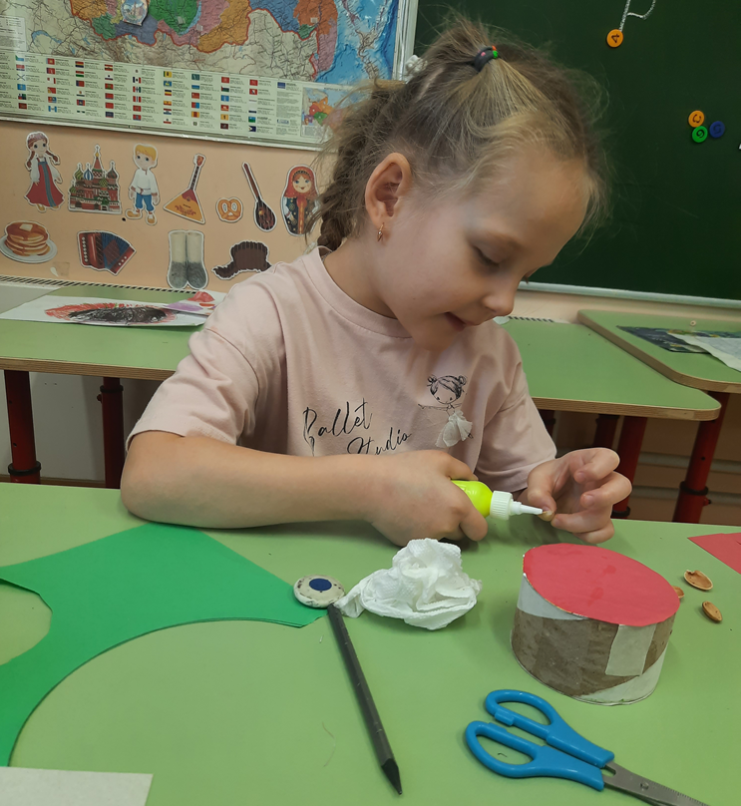
Шкатулка из бобины от скотча

Slide 10
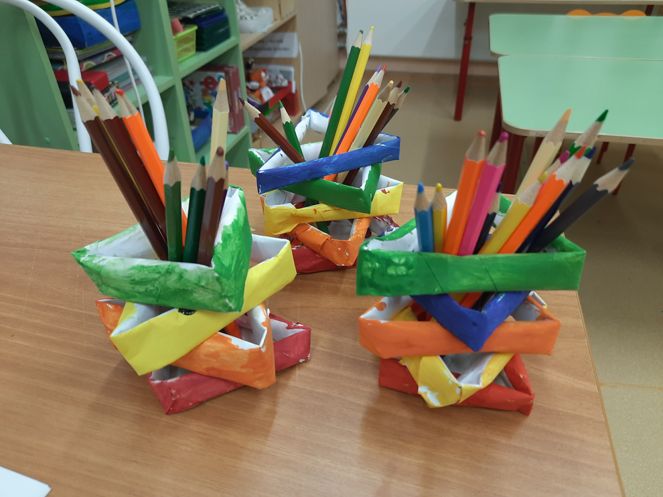
Подставка для карандашей из черновиков

Slide 11
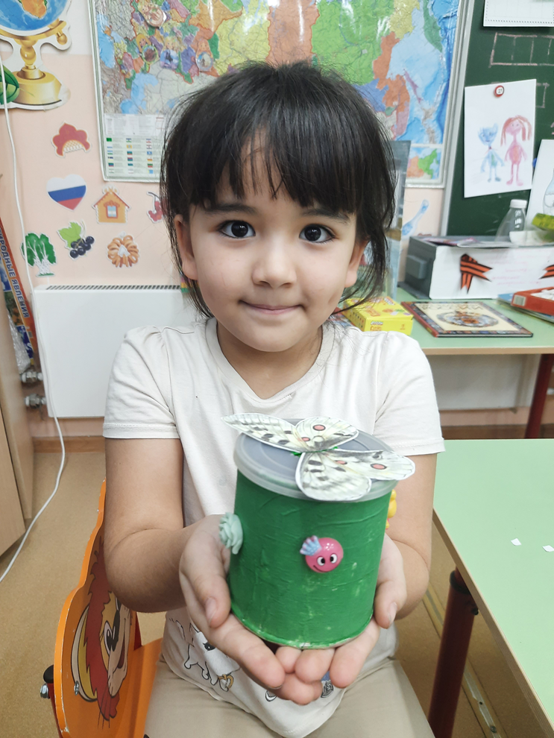
Копилка из баночки

Slide 12
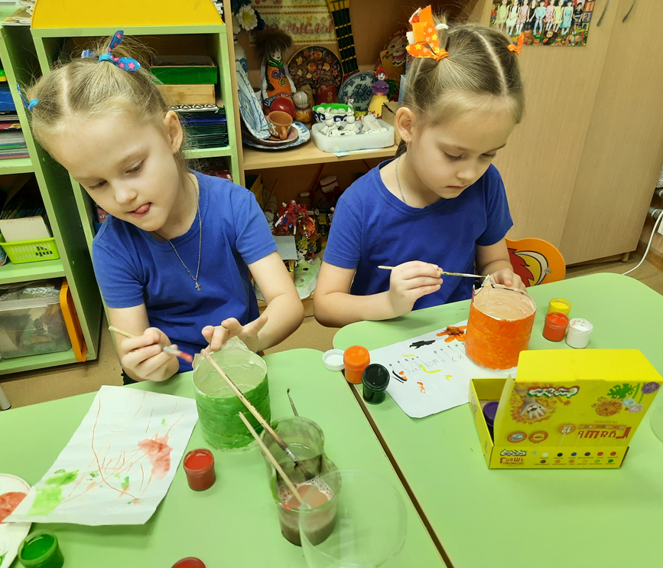
Кашпо для цветов из пластиковой бутылки

Slide 13
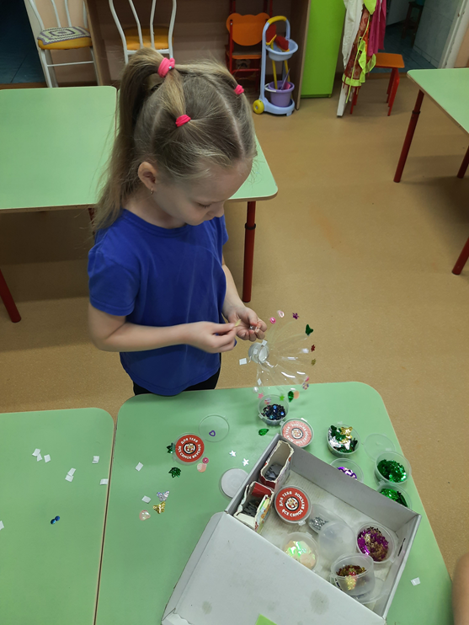
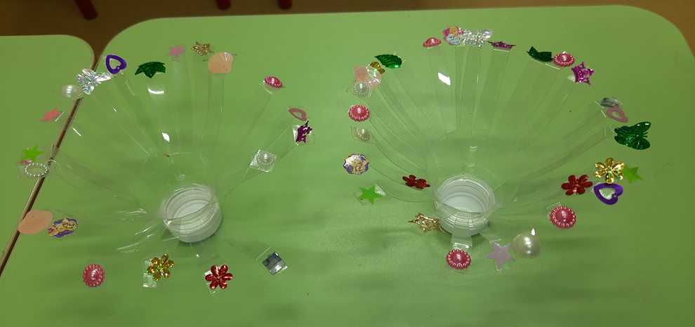
Настольный светильник

Slide 14
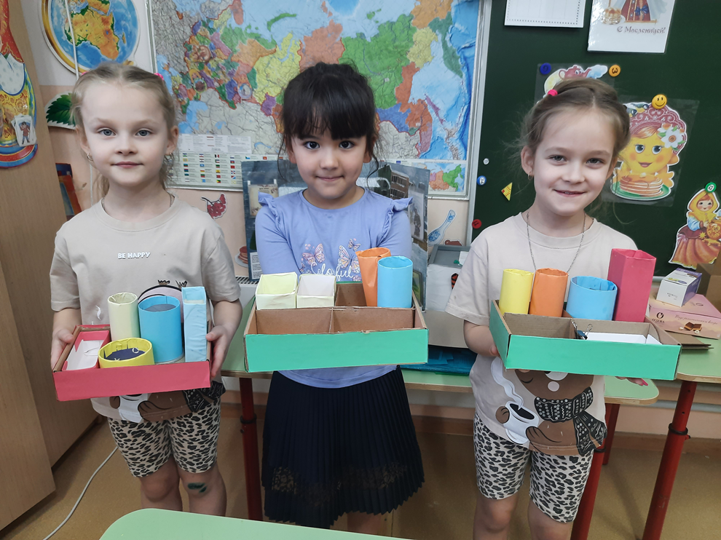
Мастер – класс для девочек группы 8 «Органайзер»

Slide 15
Выводы
В результате проведенного проекта у детей сформировались представления о возможности использования бросового материала в полезных целях.
Творческий проект стал эффективной формой взаимодействия воспитателя с семьями воспитанников. Благодаря таким мероприятиям родители организуют совместный досуг с ребенком и больше времени уделяют его творческому развитию.

Slide 16
Спасибо за внимание

